Slide 1
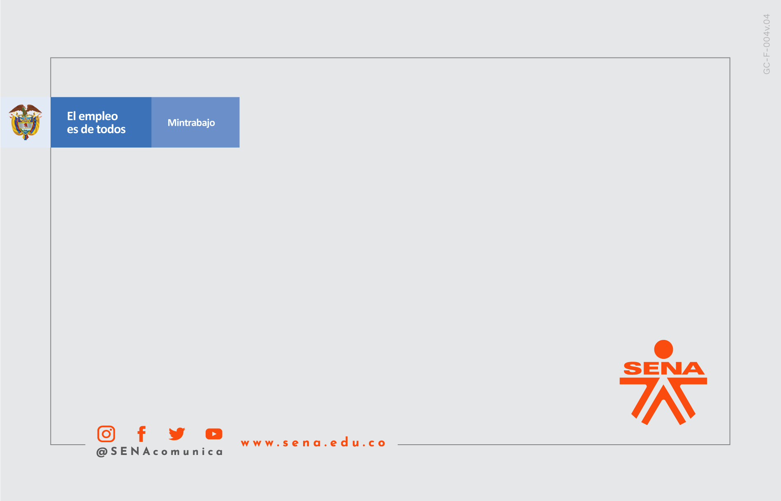
Comités de Evaluación y
Seguimiento Etapa Productiva
Centro de Servicios Financieros

Slide 2

Comité de Evaluación y Seguimiento
CAPITULO X
PROCEDIMIENTO PARA LA APLICACIÓN DE SANCIONES
En cada Centro de Formación Profesional del SENA funcionará un Comité de Evaluación y Seguimiento, como instancia competente para investigar y analizar casos tanto académicos como disciplinarios de los aprendices de todos los tipos y modalidades de formación, y cuyas recomendaciones deben ser entregadas al Subdirector del Centro para su decisión.

Slide 3
Miembros del Comité
El comité de Evaluación y Seguimiento, esta conformado por 5 personas quienes participan con voz y voto, así:
Un Instructor del programa de formación, designado por el Subdirector del Centro.
Un funcionario de apoyo al Bienestar de los aprendices o quien haga sus veces (capellán, psicólogo o trabajador social)
El Coordinador Académico del programa de formación.
El Coordinador de Formación o quien haga sus veces en el Centro.
Un aprendiz representante del Centro de Formación.
Adicional, participa con voz pero sin voto, el aprendiz vocero del grupo o programa de formación.

Slide 4
Faltas Académicas y Disciplinarias
Se consideran faltas las acciones u omisiones que alteran el normal desarrollo de la formación, la convivencia en la comunidad educativa, el desempeño académico de sus compañeros, y que al presentarse originan la necesidad de una medida formativa y/o sancionatoria.
Faltas Académicas
Faltas Disciplinarias
Están relacionadas directamente con las actuaciones u omisiones del aprendiz con relación al cumplimiento de los deberes de índole académico. Al presentarse la falta, se aplican medidas formativas o sancionatorias
Están relacionadas directamente con factores comportamentales del Aprendiz. Se configura la falta disciplinaria cuando el Aprendiz incurre con su actuación u omisión en una de las prohibición

Slide 5
Calificación de las Faltas
Las faltas académicas y disciplinarias deben calificarse como:
Leves
Graves
Gravísimas

Slide 6
Calificación Definitiva
Para hacer la calificación definitiva de la falta en uno de los tres grados señalados anteriormente, se tendrán en cuenta los siguientes criterios:
1. Daño(s) causado(s) y sus efectos.
2. Grado de participación del Aprendiz.
3. Antecedentes académicos y disciplinarios del Aprendiz.
4. Rendimiento del Aprendiz en su proceso de formación.
5. Confesión de la(s) falta(s).
6. Haber procurado, por iniciativa propia, resarcir el daño causado o compensar el perjuicio causado.
7. Haber devuelto, restituido o reparado, el bien afectado con la conducta.
8. Los parámetros de calificación señalados en este reglamento.

Slide 7
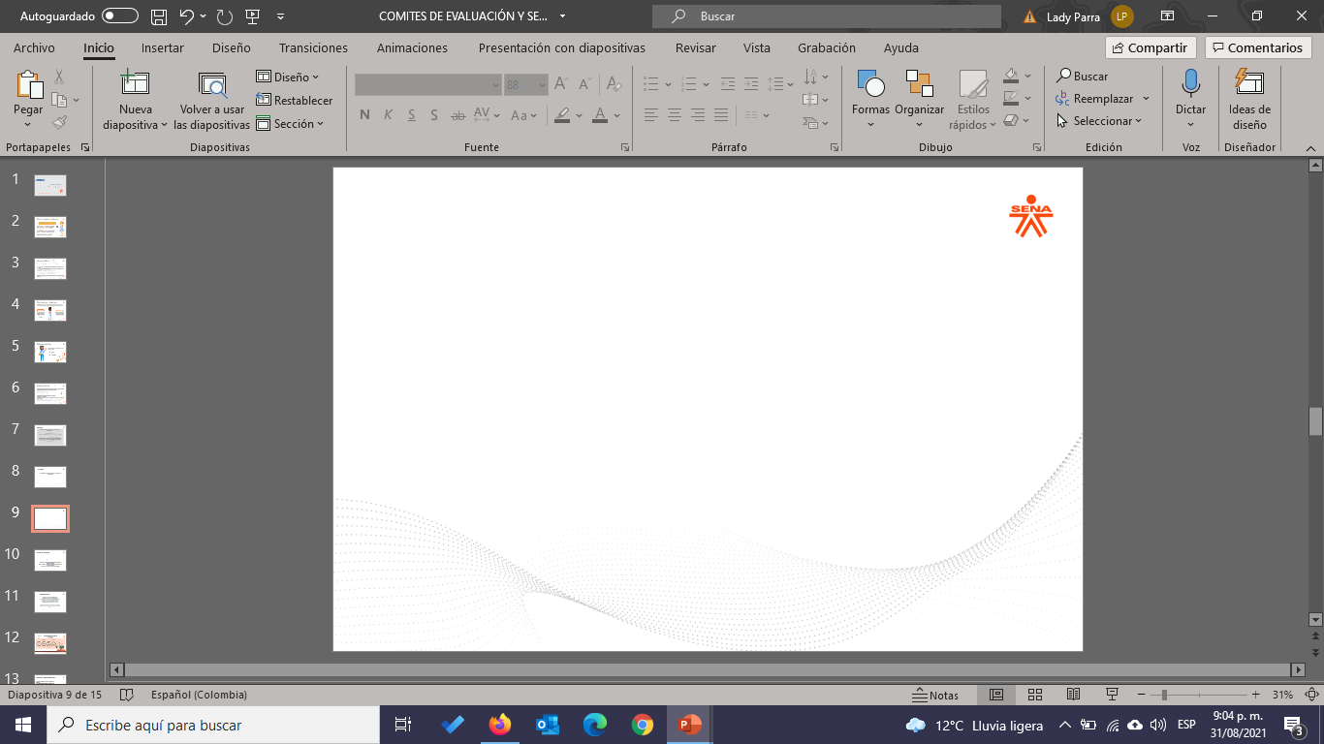
Sanciones
Las sanciones que pueden imponerse por faltas académicas o disciplinarias son:
Llamado de atención escrito
Condicionamiento de la matrícula – plan de mejoramiento disciplinario o académico
Cancelación del registro de matricula Implica que la persona sancionada pierde la condición de aprendiz y no puede participar en procesos de ingreso a la institución por periodo entre 6 y 12 meses cuando es de índole académico y entre 12 y 24 meses cuando es de índole disciplinaria

Slide 8
Sanciones
La sanción impuesta sólo será aplicable una vez el acto académico se encuentre en firme.
Las sanciones son las medidas adoptadas por el SENA ante una falta académica o disciplinaria; tienen cobertura nacional en la Institución y deben registrarse en el sistema de gestión de la formación.
La sanción que se imponga al Aprendiz debe ser proporcional a la gravedad de la falta.

Slide 9

Recurso de Reposición
El recurso deberá ser presentado mediante escrito dirigido al Subdirector del Centro, dentro del término establecido en el Código Contencioso Administrativo vigente, anotando los fundamentos de la impugnación.
Una vez en firme el acto académico, las sanciones de cancelación de registro y suspensión que afecten el contrato de aprendizaje deben ser informadas por el Centro a la empresa patrocinadora del aprendiz en un término no mayor a cinco días hábiles.

Slide 10
Terminación Contrato de Aprendizaje
Es falta grave según el Reglamento del Aprendiz
Por cualquiera de las dos partes
Por mutuo acuerdo
Terminación unilateral por parte del aprendiz
Por bajo rendimiento o faltas disciplinarias
Por incumplimiento de las obligaciones previstas
Por deserción
Dentro del SENA y/o empresa

Slide 11

Reporte Comité de evaluación y seguimiento

Slide 12
Debido Proceso Programación Comités
En el Share Point encontrara una carpeta denominada: COMITES DE EVALUACIÓN Y SEGUIMIENTO, en donde encontrarán:
Formato Carta GD-F-011.
2. Dos archivos en Excel:
a. CRONOGRAMA COMITÉ DE EVALUACIÓN Y SEGUIMIENTO 2022 -08 FEB 2022.
i. En este archivo encontraran las fechas para los comités de etapa productiva. ii. Deben gestionar las solicitudes de acuerdo con el cronograma mínimo 15 días hábiles antes, para que Alexandra pueda verificar la documentación y enviar la citación.
b. RELACIÓN COMITÉS 2022.
i. En este archivo deberán relacionar los aprendices que se llevarán a comité con la información solicitada por el documento.

Slide 13
Debido Proceso Programación Comités
3. Subcarpetas con los nombres de los meses del año (2. Febrero a 12. DICIEMBRE) en donde deberán cargar un único archivo en formato pdf por cada aprendiz en donde se consolidan todos los documentos relacionados más adelante. Para nombrar el documento se debe tener en cuenta el consecutivo de la base de Excel RELACIÓN COMITÉS 2022, y quedará con la siguiente información: “CONSECUTIVO (guion bajo) APELLIDOS NOMBRES (guion bajo) FICHA”. Ejemplo: si el aprendiz Juan Perez de la ficha 1234567 está en el consecutivo 10 su pdf consolidado será nombrado así: 10_PEREZ JUAN_1234567.pdf

Slide 14
Expediente que se debe entregar
Se debe subir un paquete en pdf con los siguientes documentos:
1. Formato Carta GD-F-011 debidamente adecuado y diligenciado con la información correspondiente.
2. Documento de trabajo – Citación a Comité Reglamento del aprendiz articulo 33
3. Actas de seguimiento y evaluación etapa productiva que soporten la citación
4. Actas de terminación mutuo acuerdo (documento (s) opcional dependiendo si el caso lo requiere)
5. Formato de planeación y evaluación etapa productiva F-023
6. Documento de trabajo – Informe o queja Articulo 30 acuerdo 007 de 2012
7. Documento de trabajo – Descargos del aprendiz en comité de evaluación y seguimiento Reglamento del aprendiz articulo 33

Slide 15
Expediente que se debe entregar
Se debe subir un paquete en pdf con los siguientes documentos:
8. Correos electrónicos
9. Planes de mejoramiento (documento (s) opcional dependiendo si el caso lo requiere)
10. Llamados de atención reglamento del aprendiz articulo 28
11. Documento de trabajo – novedad deserción Acuerdo 007 de 2012 Articulo 22 numeral 4 (documento (s) opcional dependiendo si el caso lo requiere)

Slide 16

Seguimiento y Evaluación Etapa Productiva

